Slide 1
Proyectos Segundo
Trimestre ADSI Diurno

Slide 2
Componente
Metodológico
Nombre proyecto
Objetivo general
Objetivos específicos
Planteamiento del problema
Alcance del proyecto
Justificación

Slide 3
Sistema de gestión de inventarios para ferreterías
Andrés Bernal
Esteban Contreras
Jhon Murillo

Slide 4
Objetivo general
Desarrollar un sistema de información que ayude a mejorar el proceso de inventariado en las microempresa que suministran productos de ferretería, en donde se almacene y modifique una determinada información y así mejorar eficazmente los procesos de la empresa, con el fin de que se tenga una mejor facilidad a la hora de visualizar o modificar cualquier tipo de información.
Notes:
Diagrama de clases de análisis (modelo de dominio)

Slide 5
Objetivos específicos
Identificar las necesidades del cliente para así tener una buena referencia del programa a desarrollar.
Analizar la interfaz para obtener diversos puntos de vista de las necesidades y sus posibles falencias que puede requerir la interfaz a desarrollar.
Desarrollar una interfaz de uso que permita el uso del software para personas con pocos conocimientos informáticos.

Slide 6
Planteamiento del problema
Todas las empresas u organizaciones por grandes o pequeñas que sean manejan gran cantidad de información los cuales no están seguros en libros y carpetas físicas y demás elementos de este tipo y por esto se pueden llegar a perder documentos y también es mas demorado a la hora de hacer procesos.

Slide 7
Modelo canvas y Empathy map
Clic aquí

Slide 8
Alcance del proyecto
Nuestro proyecto se delimitara en la ciudad de Bogotá, en la localidad de chapinero, para aquellas microempresas de ferretería que emplean gran cantidad de información, para poder tener una optimización de sus procesos en (venta asesoramientos e inventariado para instrumentos de ferretería).

Slide 9
Justificación
Este proyecto se realiza con la intención de mejorar la relación de los usuarios con los sistemas de información en los procesos (venta asesoramientos e inventariado) de las empresas por medio de una interfaz sencilla y de fácil compresión. De esta forma incentivar su uso en usuarios con pocos conocimientos en el área de informática, mejorando así su manejo de la información.

Slide 10
Técnicas de levantamiento de información
Observación:
Al ir al establecimiento observamos que el proceso de una compra era bastante demorado ya que el producto en el cual estaba interesado el cliente antes tiene que ser identificado en dos catálogos bastantes extensos.
Encuestas:

Slide 11
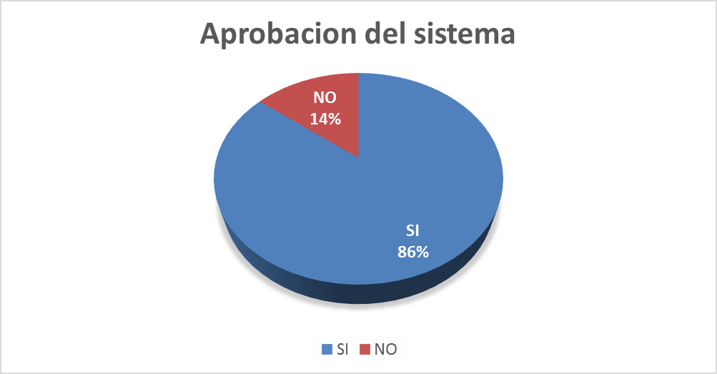
Técnicas de levantamiento de información
Encuesta a empleado:
Según la encuesta que realizamos a los empleados se pudo determinar que la mayoría están de acuerdo con la implementación de un sistema de información ya que con el sistema que manejan actualmente sus procesos pueden llegar a tomar mucho tiempo.

Slide 12
Técnicas de levantamiento de información
Encuesta al administrador:
Según la encuesta que se le realizo al administración se determino que el administrador de la microempresa no había querido implementar un sistema en sus procesos ya que los empleados son de mayor edad y no tiene muchos conocimientos en al área de informática.

Slide 13
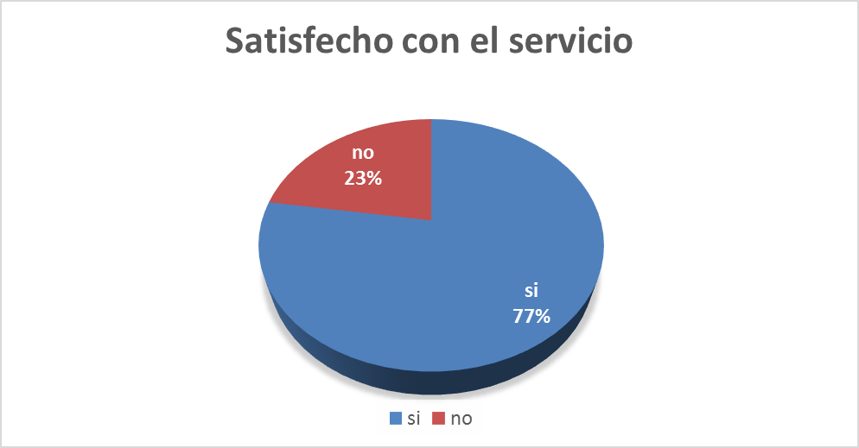
Técnicas de levantamiento de información
Encuesta al cliente:
Según la encuesta que se le realizo al cliente se determino que alguno clientes no estaban satisfechos con el proceso de ventas ya que algunas veces se demoran mucho al momento buscar el producto.

Slide 14
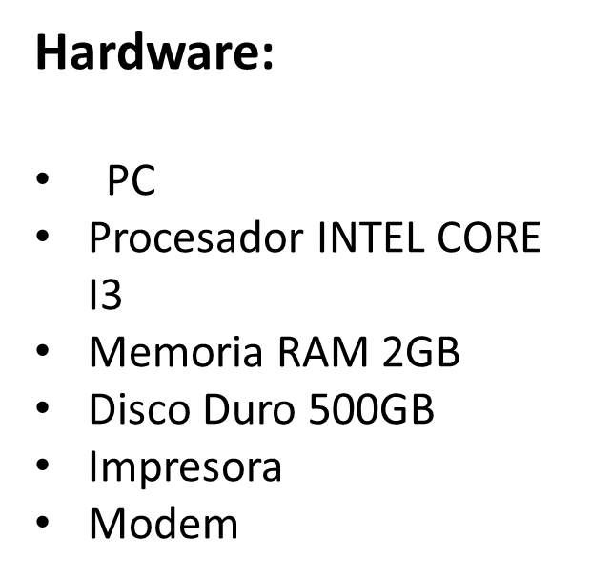
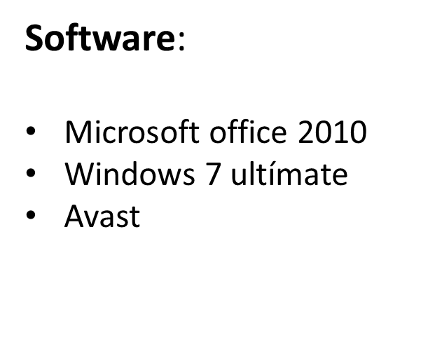
Recursos del cliente

Slide 15
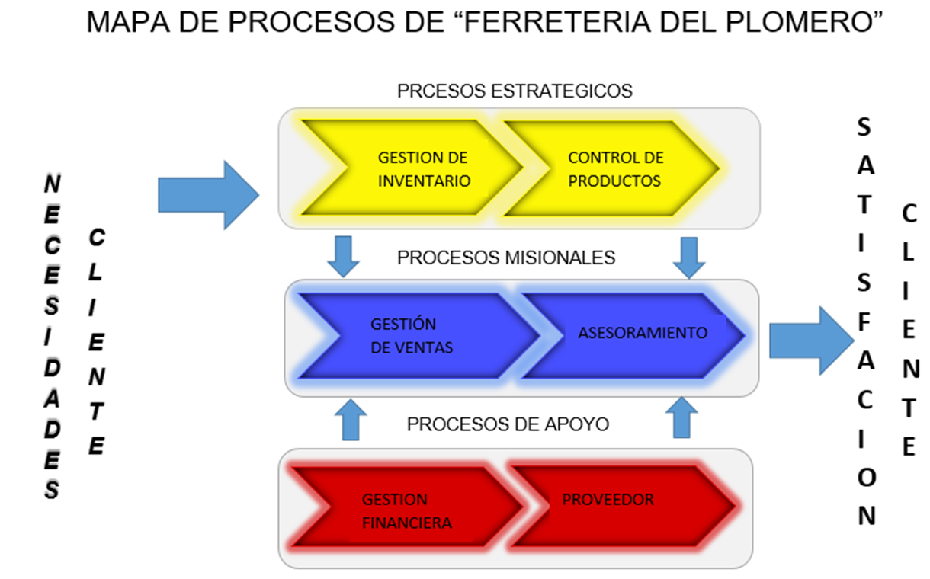
Mapa de procesos

Slide 16
Informe de requerimientos
Requisitos funcionales y no funcionales.

Slide 17
Diagramas de UML
Clic aquí

Slide 18
Modelo entidad relación
Diagrama

Slide 19
Diagrama de Gantt
Clic aquí

Slide 20
Documentación casos de uso extendido
Documentación

Slide 21
Diccionario de datos
Clic aquí

